Slide 1
Hellepäivien vaikutukset työpaikkojen sisälämpötilaan
Sirkka Rissanen, vanhempi tutkija
STYL Koulutuspäivät 18.5.2022

Slide 2
Johdanto
Lämpökuormittumisen osatekijät
Ilman lämpötila
Ilmaston lämpeneminen tuottaa kuumia hellekesiä
Hellejaksot (>25 °C) pitenevät, yöt lämpimät
Hellehuippuja 30 – 50 päivänä/v (2019-2021)
Työpaikoilla lämpötila nousee
Sisätiloissa: ilmastoinnin riittämättömyys, lämpöä säteilevät laitteet, auringonpaiste ikkunoista,
Ulkotöissä: lämpötila, auringonpaiste, lämpösäteily
Säteilylämpö
Ilman kosteus
Tuuli/ilman virtaus
Vaatetus
Lihastyö
(Maanpinnasta) heijastuva ja säteilevä lämpö

Slide 3
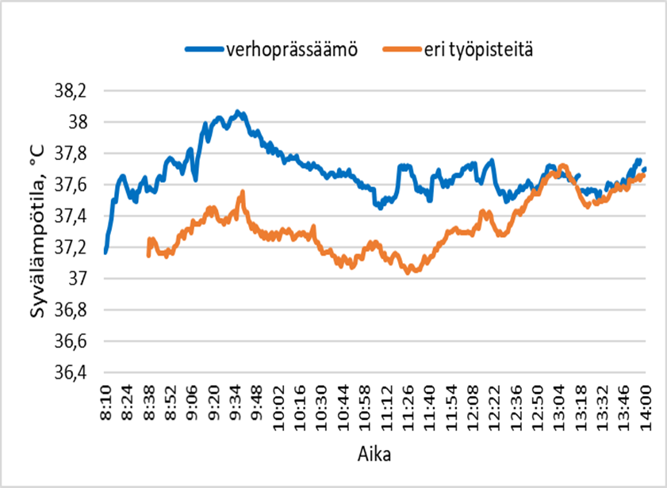
Kuumuuden vaikutukset
Kuumuus kuormittaa ja aiheuttaa terveysriskejä
neste- ja suolatasapainon järkkyminen
hikoilun lisääntyminen – elimistön kuivuminen - lihaskrampit
elimistön sisälämpötilan nousu
väsymys, päänsärky
sydämen kuormittuminen
Sopeutuminen vähentää haittavaikutuksia
Ikääntyminen heikentää kuumansietoa

Slide 4
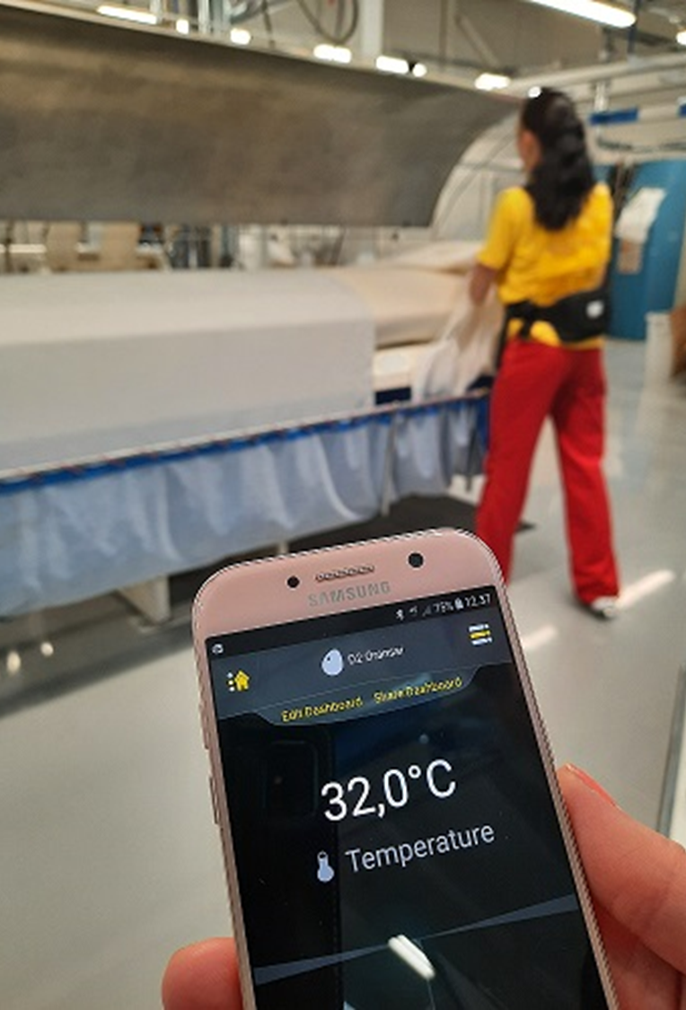
Kuumatyö
Sitovaa ohjearvoa ei kuumatyölle ole
Työtilan lämpötila > 28 °C, tauotussuositus
Lämpötila > 28 °C; 10 min tauko/tunti
Lämpötila > 33 °C; 15 min tauko/tunti
Työviihtyvyys ja –motivaatio heikkenevät
Tarkkaavaisuus heikkenee
Tapaturmariski kasvaa
Työn tuottavuus laskee
Lämpötauot
Poissaolot

Slide 5
Kuumat sisätyöt –hanke 2019 - 2021
Kuumatyötä tutkittu pääosin ulkotöissä
Sisätöissä, joissa lämpötila nousee ulkolämpötilan noustessa
varautuminen ja viilennyskeinot rajalliset
tavoitteena oli arvioida helteiden vuoksi kohonneiden sisätyötilojen lämpöolojen vaikutuksia työviihtyvyyteen ja –turvallisuuteen,
selvittää taukojen ja taukotilan lämpötilan merkityksiä työntekijän palautumiseen kuumasta,
selvittää millaisilla henkilökohtaisilla jäähdytysratkaisuilla kuumakuormitusta voitaisiin ehkäistä
Kohdeorganisaatiot
Kaksi pesulaa
P-Pohjanmaa
E-Suomi
Sairaala
Kaksi osastoa
Rahoitus:

Slide 6
Menetelmät
Haastattelut
Kysely
Ympäristön lämpötila- ja suhteellisen kosteuden mittaukset kolmena kesänä
Henkilömittaukset työpaikoilla

Slide 7
Haastattelut
Työtilan kuumuus on kaikissa organisaatioissa aiheuttanut osalle työntekijöistä väsymystä, huonoa oloa ja pääkipua.
Viilennysratkaisuina organisaatioissa toimivat tuulettimet ja yleinen ilmastointi
Työvaatetuksessa koettiin tarpeita uudistukseen niin vaatemateriaalien kuin -mallien osalta
Lämpötaukoa pidetään pesuloissa, mutta sairaalassa ei henkilökunta ehdi pitämään

Slide 8
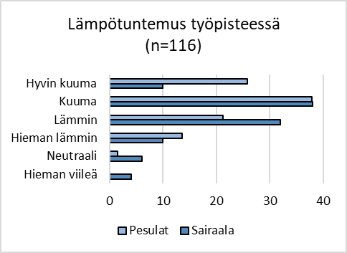
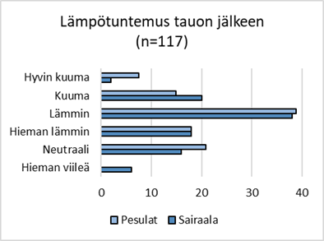
Kyselyt
60 % ilmoitti, että organisaatiossa tulisi parantaa ilmastointia/tuuletusta
Vastanneista 18 % koki oman terveystilan haittaavan kuumassa työskentelyä
Sairaalatyöntekijöistä 37 % ilmoitti sairastavansa jotain perussairautta.
28 % heistä koki terveydentilansa haittaavan kuumassa
Sairauspoissaoloja ei kuumuuden vuoksi ole pidetty
Työvaatetuksen epäsopivuus työhön ja/tai lämpötilaan

Slide 9
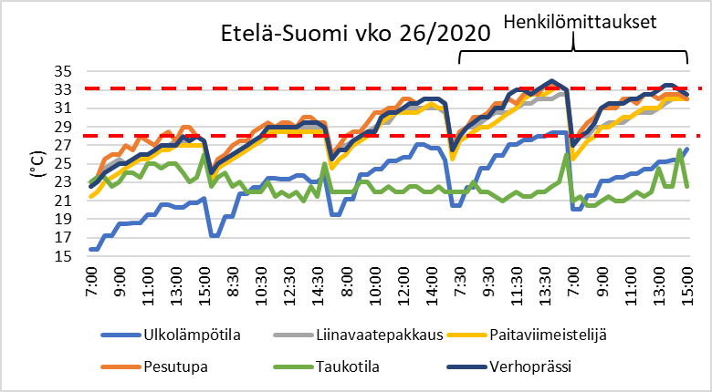
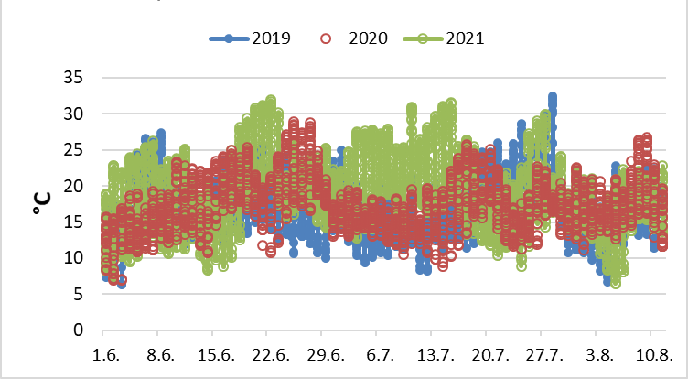
Työympäristön lämpöolot
Hellehuippuja oli 29, 40 ja 49 päivänä vuosina 2019, 2020 ja 2021
Sääaseman lämpötila

Slide 10
Työympäristön lämpöolot
Työajasta jopa 53 % (2 kk jakso) ympäristön lämpötila oli yli 28 °C
helteisenä työviikkona 44 – 100 % työajasta (eri työpisteillä)
Kosteus
Pesuloissa: 45 – 55 %
Sairaalassa: 60 – 70 %
Ulkolämpötila, jossa pesulan sisälämpötila keskimäärin alkoi nousta yli 28 °C:een, oli noin 22 - 23 °C

Slide 11
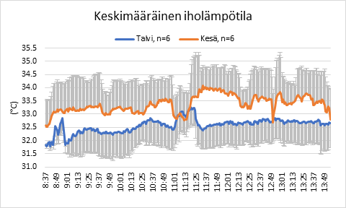
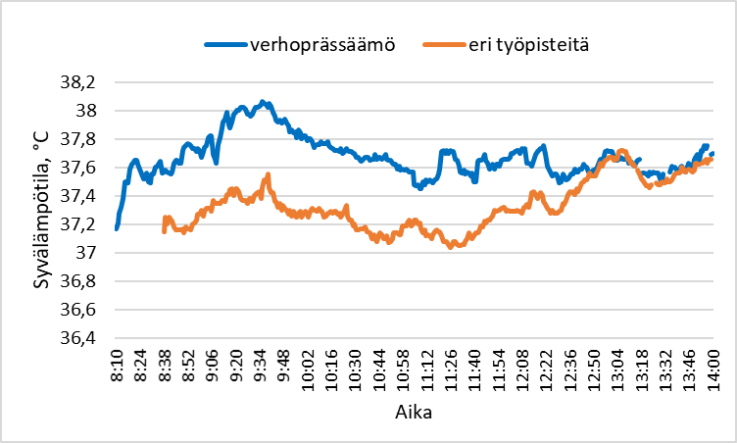
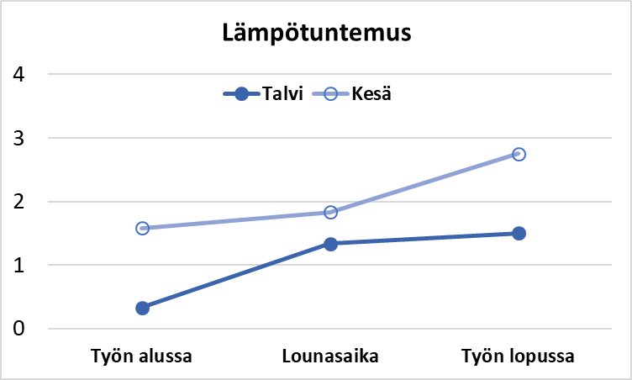
Lämpötasapaino
Kesällä iholämpötila 0,5 – 1 °C korkeampi kuin talvella
Kuumakuormittumista etenkin kuumissa työpisteissä

Slide 12
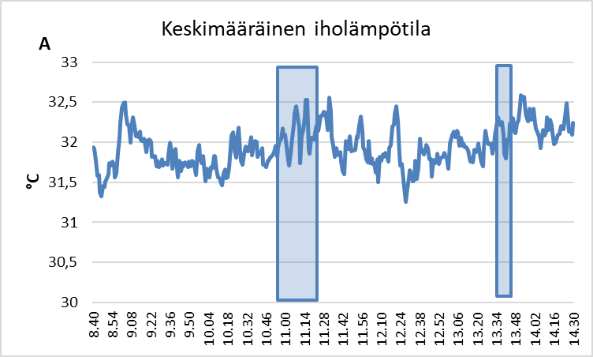
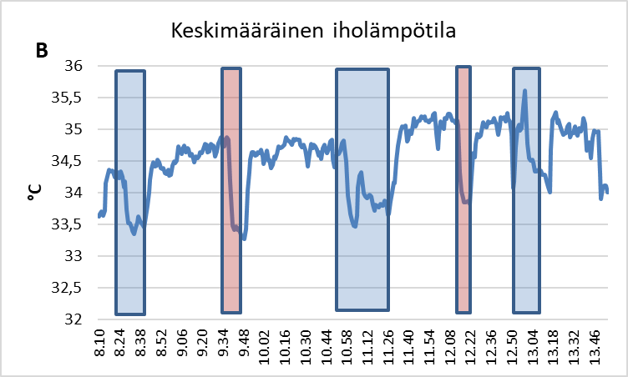
Taukotilan lämpötilan merkitys
Taukotila liian lämmin, yli 25 °C
Elimistön jäähtymistä ei tapahtua
Taukotilassa viilennys, alle 23 °C
Jäähtymistä tapahtuu

Slide 13
Jäähdyttävät pukineet
Jäähdyttävät pukineet
vesijäähdytys
ilmajäähdytys
jääpakkaukset tai PCM
kostutetut vaatteet
Myös erilaisia yhdistelmiä kuten PCM ja pienet tuulettimet integroituna vaatteeseen
Jäähdyttävä vaikutus perustuu johtumalla tapahtuvaan lämmönpoistoon ihon ja jäähdytetyn putkiston välillä. Vesijäähdytteiset pukineet vaativat mm. akun, pumpun, nestesäiliön, lämmönvaihtimen ja ohjausjärjestelmän.
(Jäähdytettyä) ilmaa kierrätetään lähellä ihoa. Lämmönluovutukseen iholta vaikuttaa ilmanvirtauksen nopeus pukineessa ja virtaavan ilman lämpötila. Vaativat mm. akun, pumpun, lämmönvaihtimen
Jääpakkauksia tai muotoa muuttavia materiaalipakkauksia (PCM). Pakkaukset vaativat jäähdyttämisen tai pakastamisen ennen käyttöä.
Yleensä imukykyisiä puuvillavaatteita tai uusimmissa malleissa jokin hyvin imukykyinen materiaali, jossa voi olla myös antibakteerinen ominaisuus.

Slide 14
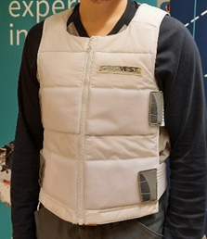
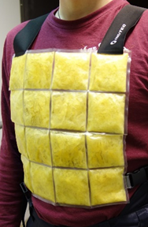
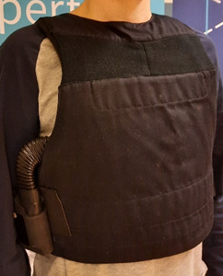
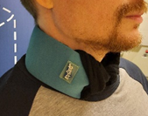
Hankkeessa käytetyt jäähdyttävät pukineet
Kylmäliivi: etu- että selkäpuolella yhteensä kahdeksan jäädytettävää pakkausta (15 x 15 cm) (CryoVest). Jäähdyttävät pakkaukset jäädytetään pakastimessa vähintään 4 tunnin ajan. Liivin kokonaispaino on 1,9 kg.
Viilentävä liivi: 36 faasimuutosmateriaali (PCM), pakkaus kooltaan (7 x 7 cm), jotka jäähdytetään (Coolover, Inuteq). Jäähdyttävän vaikutuksen kesto noin 3 h. Paino on 1,5 kg.
Tuulettava liivi: (Swout) on kaksi akkukäyttöistä puhallinta, jotka puhaltavat liivin etu- ja takaosaan ilmaa, täydellä teholla noin 70 l/min, tuuletuksen lisäämiseksi. Liivin paino on 950 g.
Kauluri: kaulan ja niskan ympärille sidottavaan kylmäkaulurissa on pakastimessa jäädytettävä kylmäpakkaus (Ice Bandana). Kaulurin paino on 177 g.

Slide 15
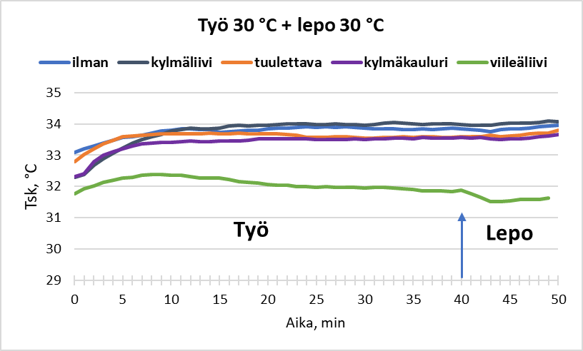
Jäähdyttävien asujen vaikutus lämpökuormaan työssä
Kuumatyössä vähäinen tai ei olleenkaan viilennystä
Levossa kuumassa ei viilennystä tai jopa lisää kuumuutta
Viileäliivillä (PCM) suurin jäähdytys levossa

Slide 16
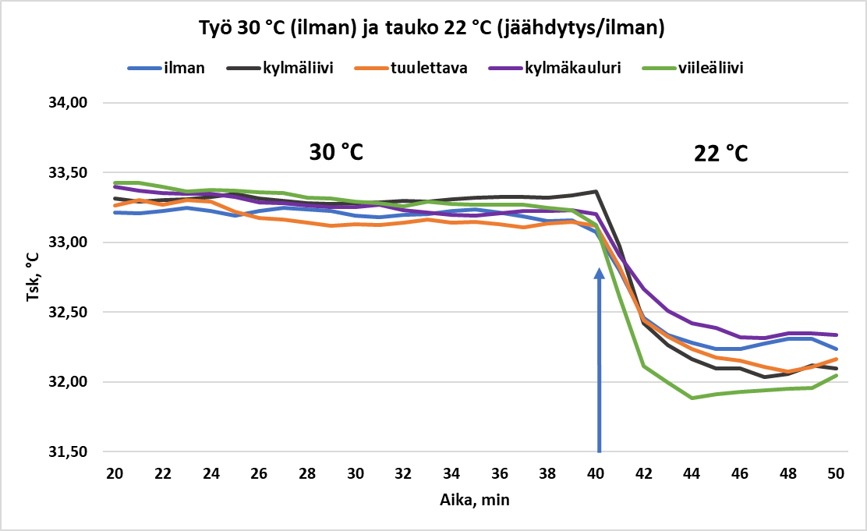
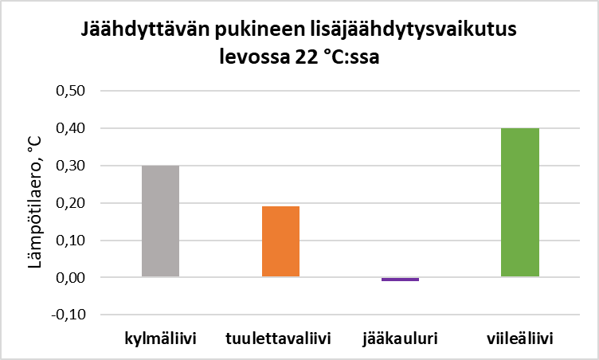
Jäähdyttävien asujen vaikutus lämpökuormaan tauolla
Tauolla viileässä lisäävät jäähtymistä
Verrattuna ilman jäähdyttävää pukinetta
TYÖ
Lepo
ilman

Slide 17
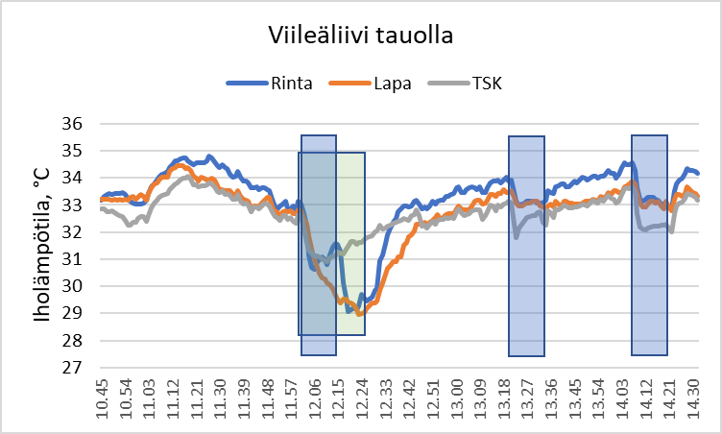
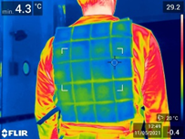
Jäähdyttävä pukine työpaikalla
Tauolla PCM-liivi jäähdytti iholämpötiloja
Jäähdyttävä vaikutus myös tauon jälkeen työssä
Liivin alla olevat ihoalueet jäähtyvät

Slide 18
Kontrolli
Jäähdyttävä liivi

Slide 19
Suosituksia
Työympäristön lämpötilan ja kosteuden mittaamien
Ohjeistus ja varautuminen
Taukotilan lämpötila viileäksi (alle 23 °C)
Lämpötauot ja normaalit tauot pidetään viileässä/varjossa
Juomien saatavuuden varmistaminen
Jäähdyttävien asujen käyttö henkilökohtaisen viihtyvyyden lisäämiseksi
Tuulettimet ja ilmanvirtauksen lisääminen, ilmastointijärjestelmän uusiminen
Työnkierto etenkin kuumissa työpisteissä
Kuumimpien työvaiheiden suorittaminen viileämpänä aikana
Suojavaatemateriaalit kosteutta siirtäviä, hengittäviä, kevyitä
Uusien työntekijöiden/ kesätyöntekijöiden ohjeistus kuumatyöhön
yli 50 v ja sopeutumattomat
Työssä jaksamista edistävät tauot, nestetasapaino, varjo, viilennykset ja tehokas ilmastointi

Slide 20
Raportti ja tietokortti
Raportti: Tietoa työstä -sarjassa
Sirkka Rissanen, Jenni Kaisto, Kirsi Jussila, Satu Soini. Työviihtyvyyden ja -turvallisuuden lisääminen kuumissa sisätöissä.
Linkki Julkariin:
https://www.julkari.fi/handle/10024/143778
Tietokortti – kuumat sisätyöt (TSR-sivu)

Slide 21
Kiitos
@SirkkaRissanen

